Slide 1

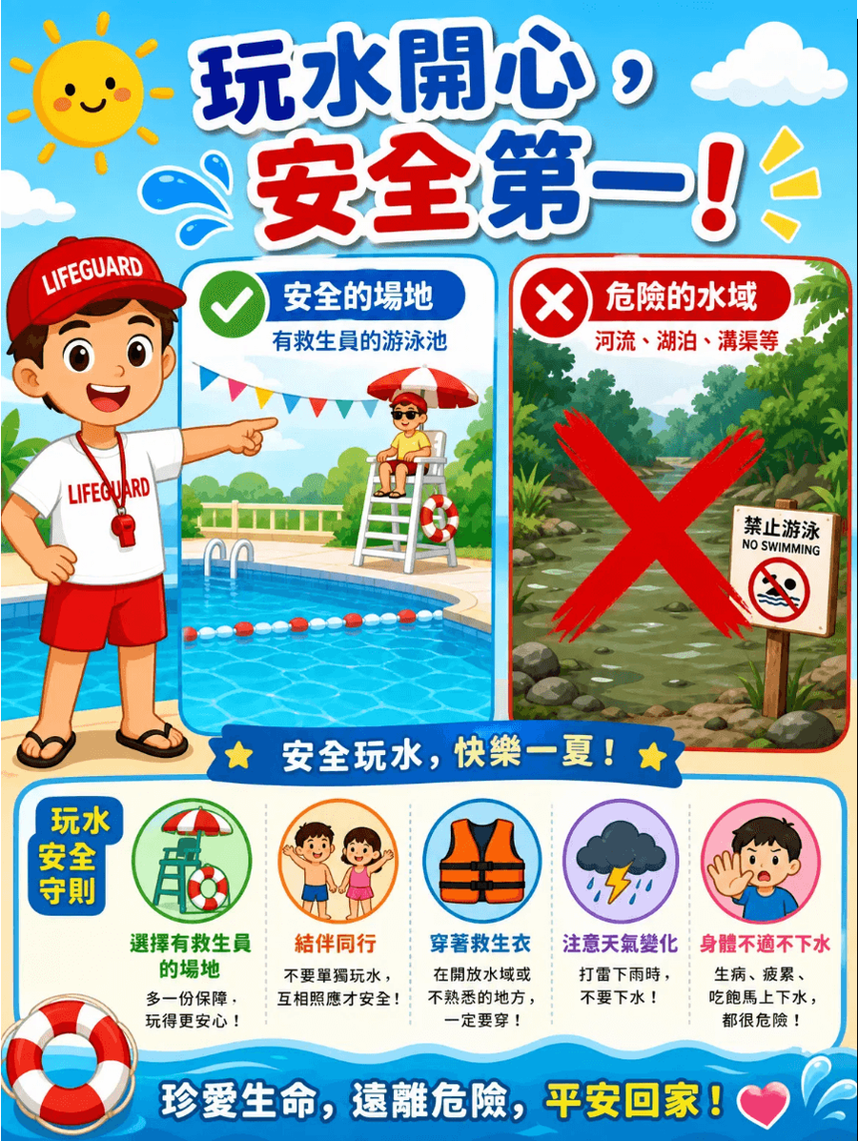
屏東縣瑪家鄉佳義國民小學
115年暑假安全宣導
暑假安全總動員
玩水運動都安全

Slide 2


水域安全：玩水開心，安全第一！
找有救生員的地方
玩水前，問大人
游泳池、合格海水浴場
救生員會保護你！
一定要先告訴大人
檢查安全才出發！

Slide 3
防溺自救：叫、叫、伸、拋、划
叫
叫
伸
拋
划
大聲呼救
撥打電話
利用延伸物
拋送漂浮物
利用浮具
趕快大聲喊救命！
打 119 或 118
用竹竿或樹枝
丟救生圈或空瓶
划船或用浮木

Slide 4
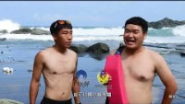
水域安全宣導影片
資料來源:內政部消防署 National Fire Agency (NFA)

Slide 5
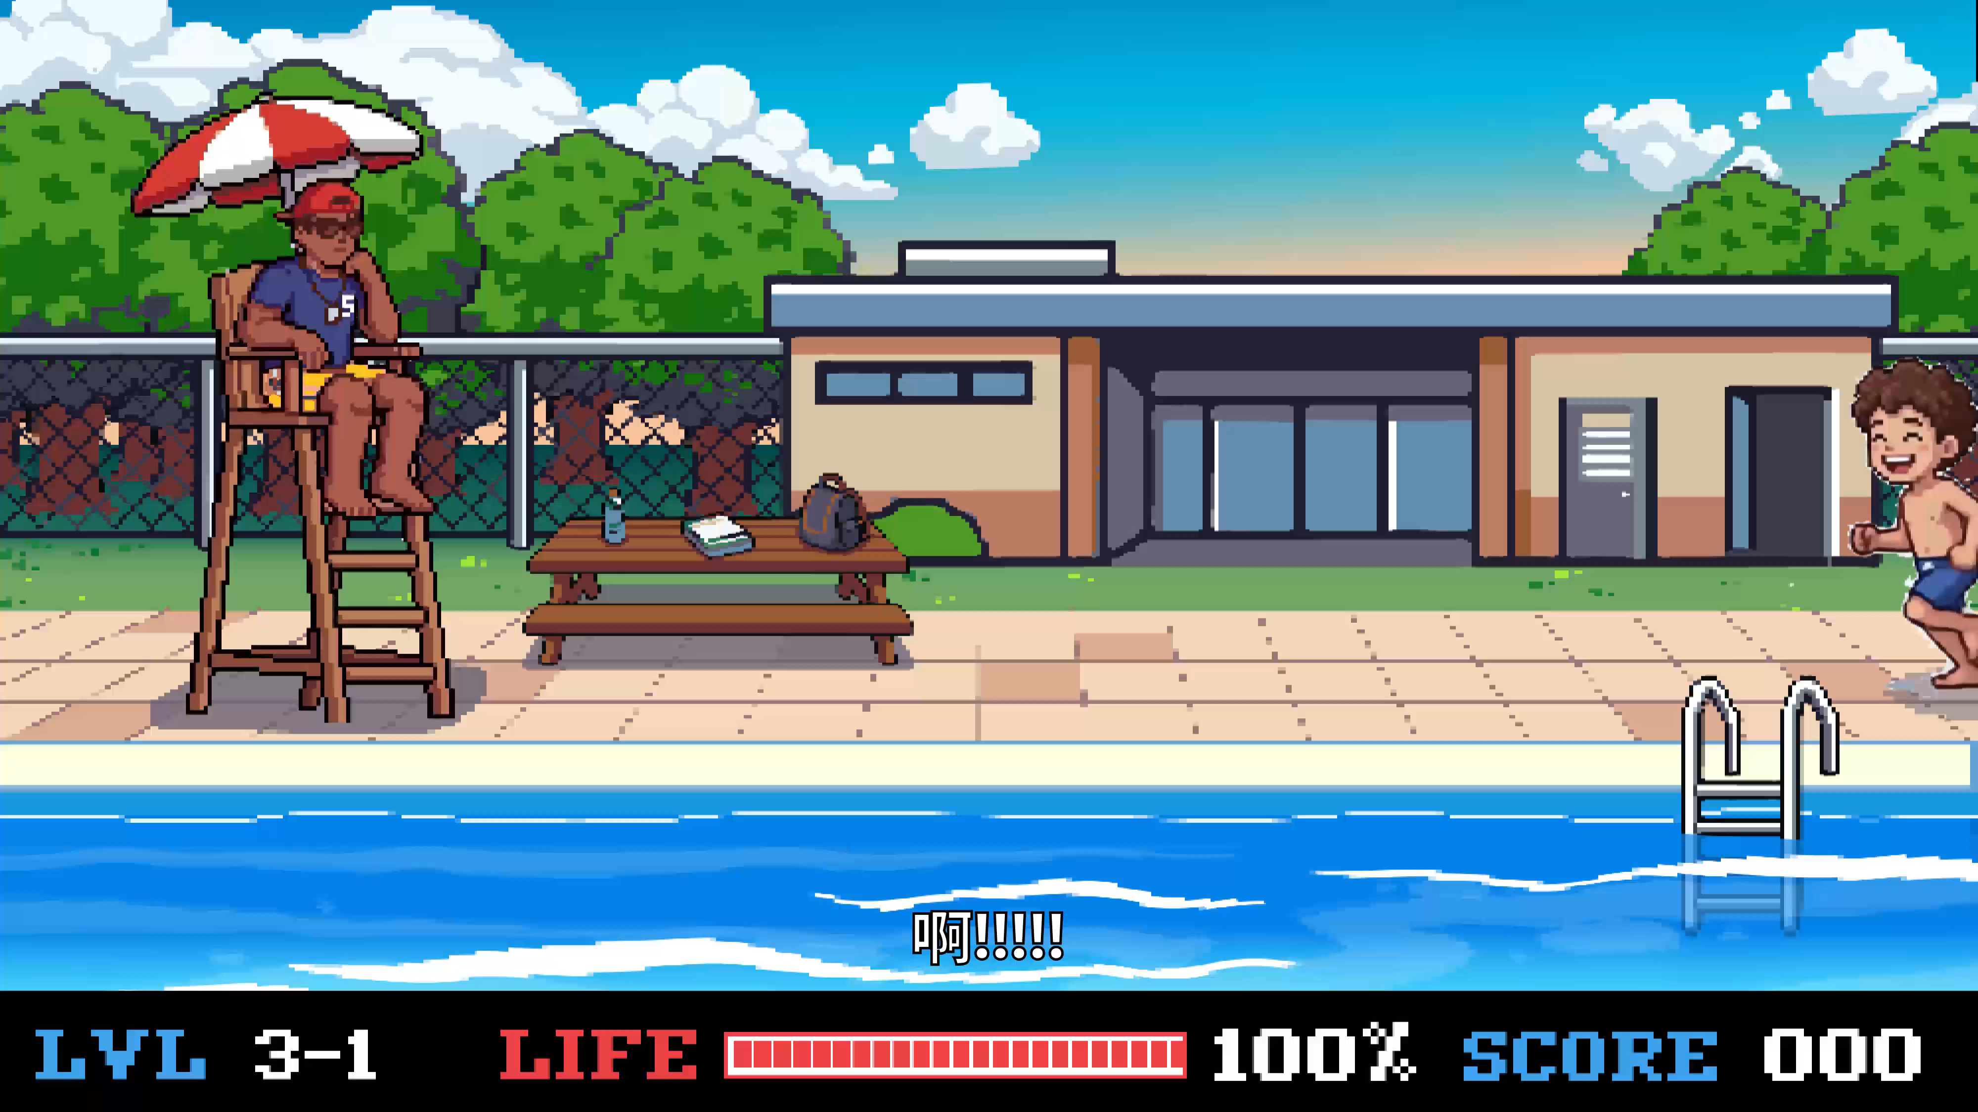

Slide 6


運動安全：活力滿滿，健康玩樂！
選擇安全的場地
運動前，先熱身
學校操場、運動中心
遠離馬路最安全！
身體暖機動一動
才不容易受傷喔！

Slide 7

防暑補水與安全裝備
多喝水，防中暑
穿戴合適的裝備
夏天運動流汗多
要定時補充水分喔！
運動服、安全帽、護具
保護自己不傷心！

Slide 8
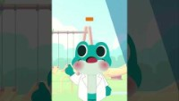
不怕夏日熱傷害_孩童篇
資料來源:「健康九九影音資訊平台」

Slide 9


聽聽身體的話，量力而為！
累了就休息，不舒服不勉強！
運動是為了健康，不是為了比賽喔！

Slide 10
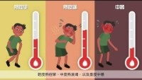
影片宣導
資料來源:衛生福利部國民健康署

Slide 11



快樂暑假，安全又健康！
記住安全守則，開心玩樂一整夏！
祝大家暑假愉快，健康成長！

